Slide 1


CEL QOPM RR PMESP
MILER
DIRETOR DE ASSUNTOS PARLAMENTARES

Slide 2
INEFICIÊNCIA DO MODELO
PESQUISA – CNI – IBOPE
OUTUBRO DE 2011

Slide 3
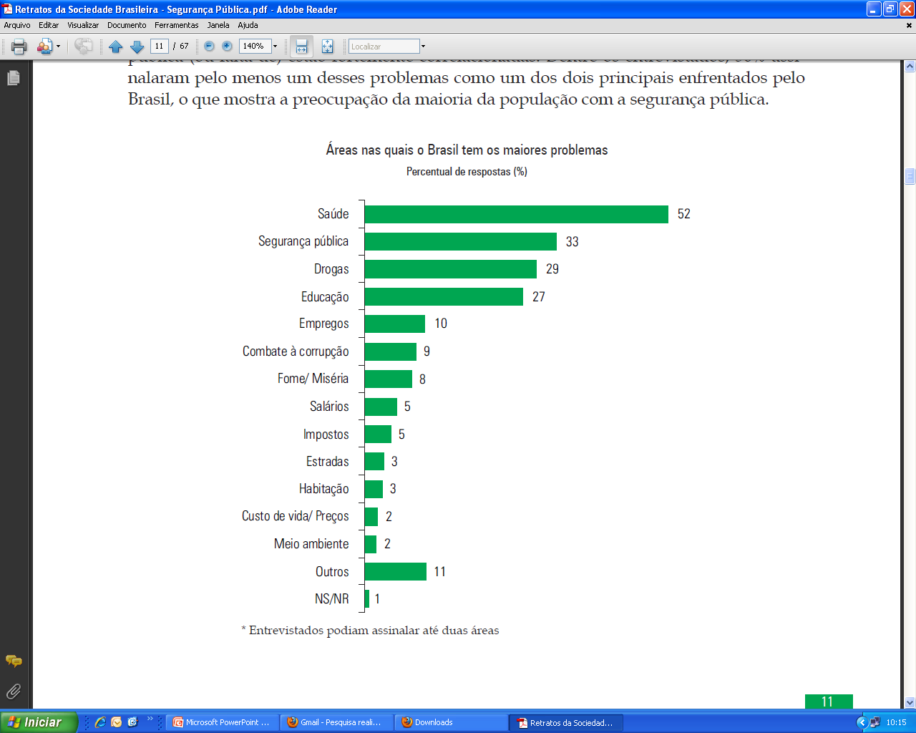
MAIORES PREOCUPAÇÕES DO POVO – 71%

Slide 4
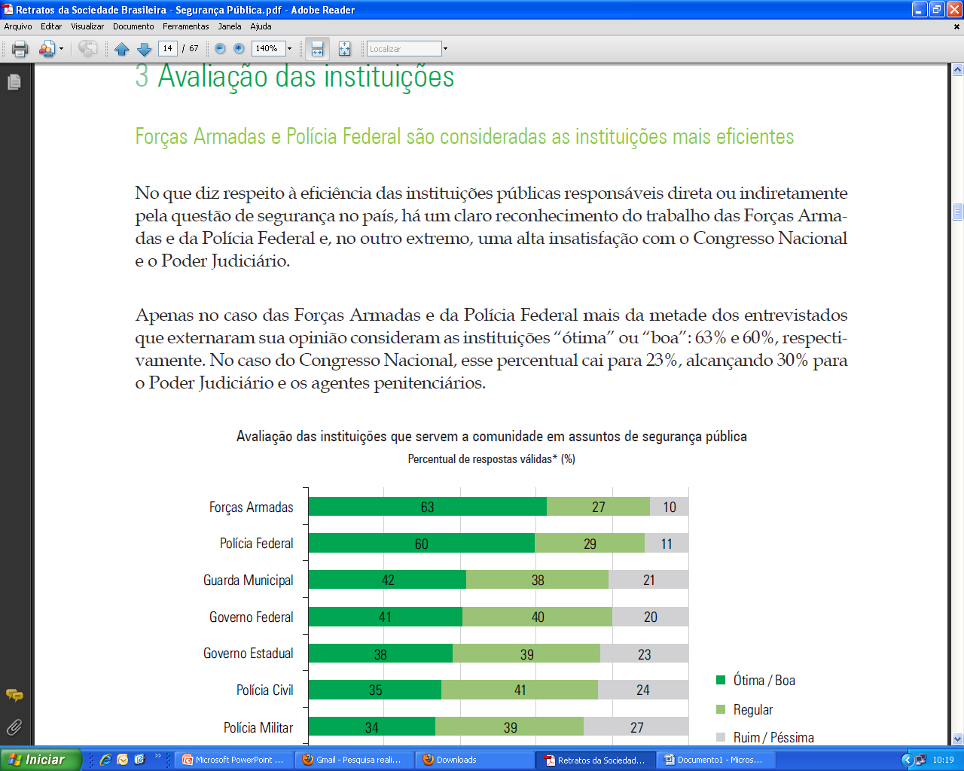
AVALIAÇÃO DAS INSTITUIÇÕES – PC E PM 34 E 35%

Slide 5


Slide 6
APOIADORES DO CICLO COMPLETO PARA AS ATUAIS POLÍCIAS DO BRASIL

Slide 7

ASSOCIAÇÃO NACIONAL DOS PROCURADORES DA REPÚBLICA – ANPR

Slide 8

ASSOCIAÇÃO NACIONAL DOS MEMBROS DO MINISTÉRIO PÚBLICO – CONAMP

Slide 9

FEDERAÇÃO NACIONAL DOS POLICIAIS RODOVIÁRIOS FEDERAIS – FENAPRF

Slide 10

ASSOCIAÇÃO NACIONAL DE ENTIDADES REPRESENTATIVAS DE POLICIAIS MILITARES E BOMBEIROS MILITARES – ANERMB

Slide 11

FEDERAÇÃO NACIONAL DOS POLICIAS FEDERAIS – FANAPEF

Slide 12

CONSELHO NACIONAL DE COMANDANTES-GERAIS DAS POLÍCIAS MILITARES E CORPOS DE BOMBEIROS MILITARES DO BRASIL - (CNCG)

Slide 13

FEDERAÇÃO NACIONAL DE ENTIDADES DE OFICIAIS MILITARES ESTADUAIS - FENEME

Slide 14

ASSOCIAÇÃO NACIONAL DAS ENTIDADES DE PRAÇAS – ANASPRA

Slide 15

ASSOCIAÇÃO BRASILEIRA DE CRIMINALISTICAS – ABC

Slide 16

ASSOCIAÇÃO NACIONAL DOS PERITOS CRIMINAIS FEDERAIS – APCF

Slide 17

LIGA DOS BOMBEIROS DO BRASIL

Slide 18
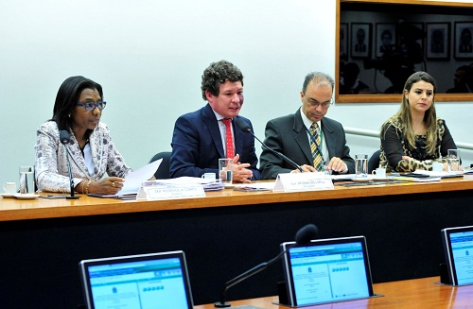
CPI - VIOLÊNCIA CONTRA JOVENS NEGROS E POBRES
CICLO COMPLETO PEC 127/15
PF
PRF
PFF
PC
PM

Slide 19
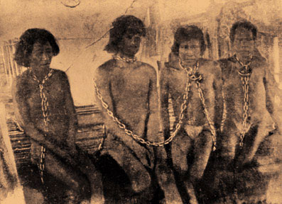
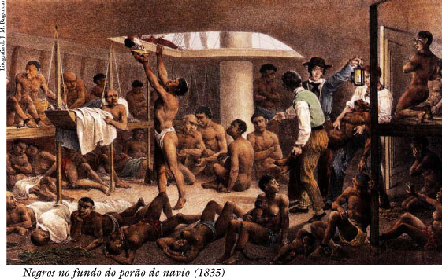
BRASIL PAÍS DE DÍVIDA SOCIAL

Slide 20
VIOLÊNCIA NO PAIS:
Segundo dados do Ipea, os custos da violência são estimados entre 10% a 15% do PIB - R$ 407 bilhões ano.

Slide 21
O recorde de assassinatos vivido pelo Brasil é considerado pela Organização Mundial da Saúde como uma
SITUAÇÃO EPIDÊMICA!

Slide 22
58.559 MIL mortes – RESULTANTES DE CRIME – 1º NO MUNDO
homicídios dolosos;
Latrocínios; e
lesões corporais seguidas de morte

Slide 23
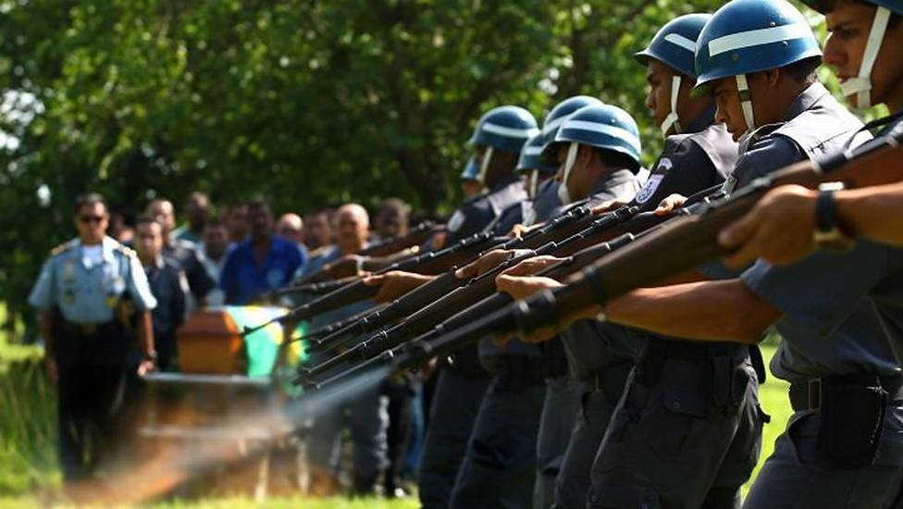
Mortes de policiais:
*500/ANO
1º do mundo
EUA – 90/ANO
REINO UNIDO – 8/ANO

Slide 24
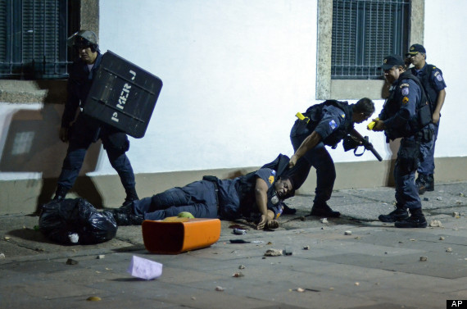
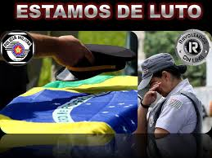
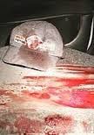
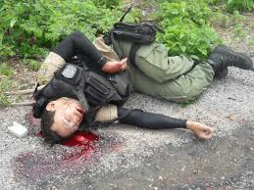
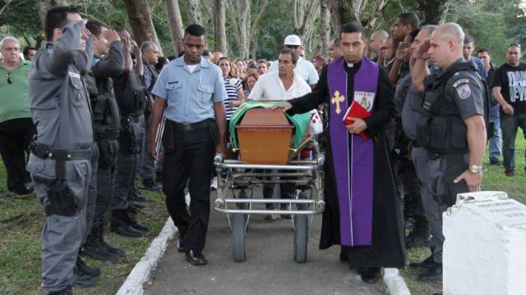

Slide 25
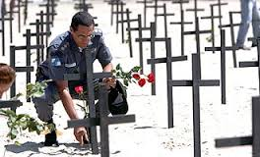
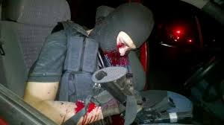
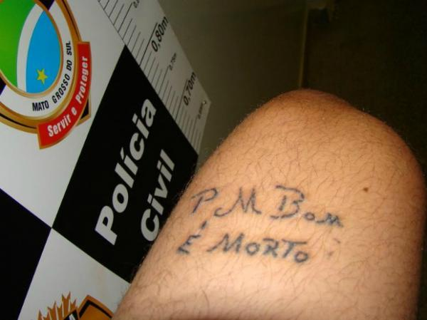
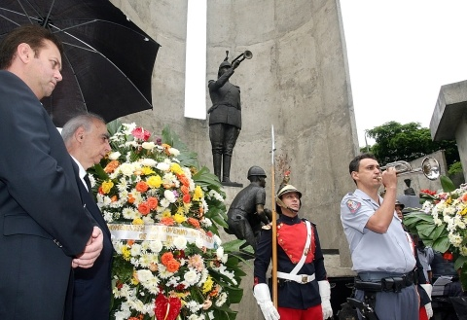
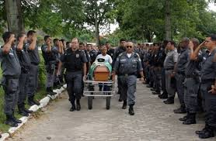
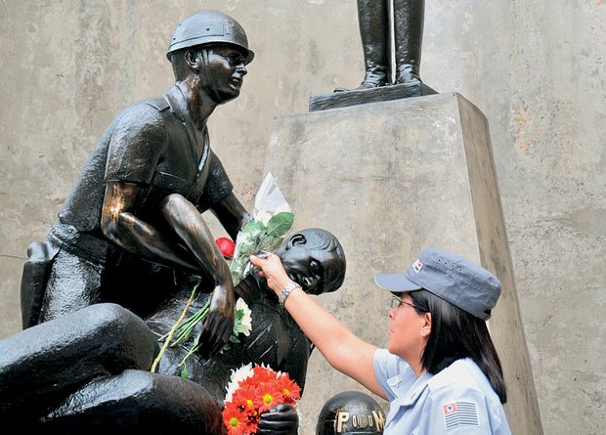

Slide 26
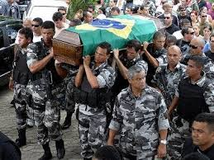
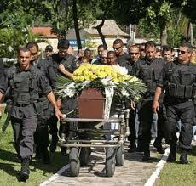
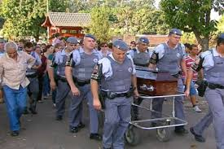
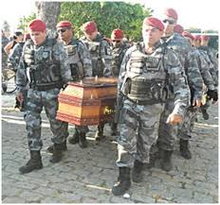
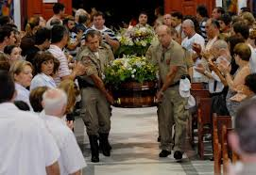
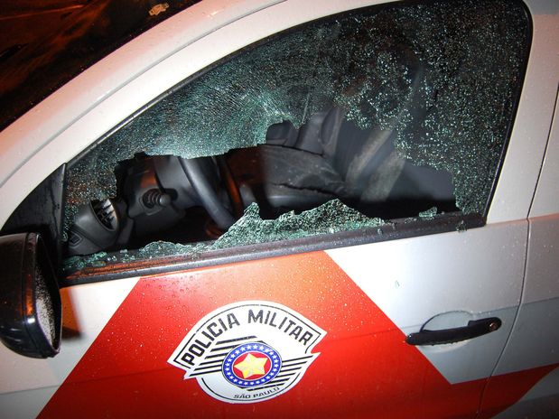

Slide 27
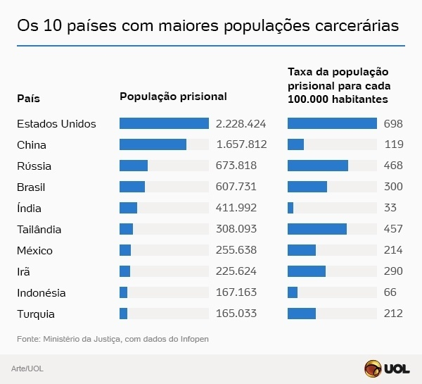

Slide 28
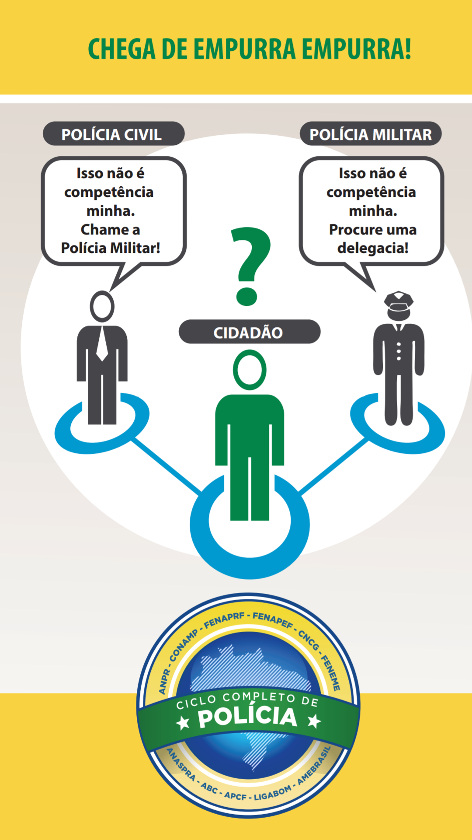

Slide 29
MODELO DE POLÍCIA NO BRASIL

Slide 30



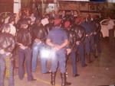





MODELO IMPLANTADO PELO GOVERNO MILITAR
SNI
DOPS
AI-5
DL 1072/69 – FED.
DL 217/70 – EST.
GUARDA NOTURNA
POL. RODOV.
POL. MARITIMA
GUARDA CIVIL
FORÇA PÚBLICA
POLÍCIA FEM.

Slide 31

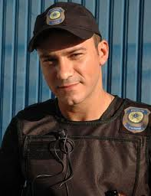
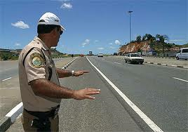
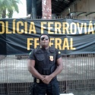
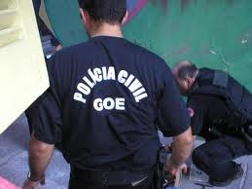
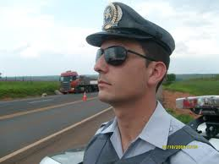
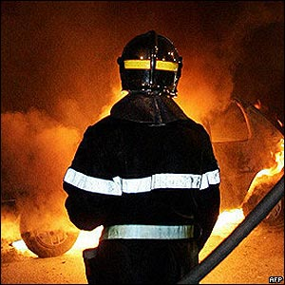
Art. 144 SEGURANÇA PÚBLICA
PF
PRF
PFF
PC
PM
CBM

Slide 32



ITER CRIMINIS
INFRATORES DA LEI
COGITAÇÃO
PREPARAÇÃO
EXECUÇÃO
CONSUMAÇÃO
EXAURIMENTO
PM/PRF/PFF
PC/PF
TRABALHO PELA METADE SOFRE SOLUÇÃO DE CONTINUIDADE

Slide 33
DESFAZENDO MENTIRAS!

Slide 34
1- NÃO DEVEMOS COPIAR NENHUM MODELO DO MUNDO, TEMOS A NOSSA PRÓPRIA REALIDADE!

Slide 35
MENTIRA!
O BRASIL É O PAÍS MAIS MISCIGENADO DO MUNDO! MÚLTIPLAS CULTURAS.
ATÉ O IDIOMA NÃO É NOSSO.

Slide 36
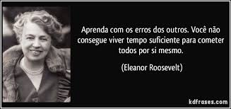

Slide 37
2- O CICLO COMPLETO SOMENTE É POSSÍVEL SE A PM FOR DESMILITARIZADA!

Slide 38
MENTIRA!
NA AMÉRICA DO SUL, DO NORTE E NA EUROPA HÁ POLÍCIAS MILITARES COM O CICLO COMPLETO

Slide 39

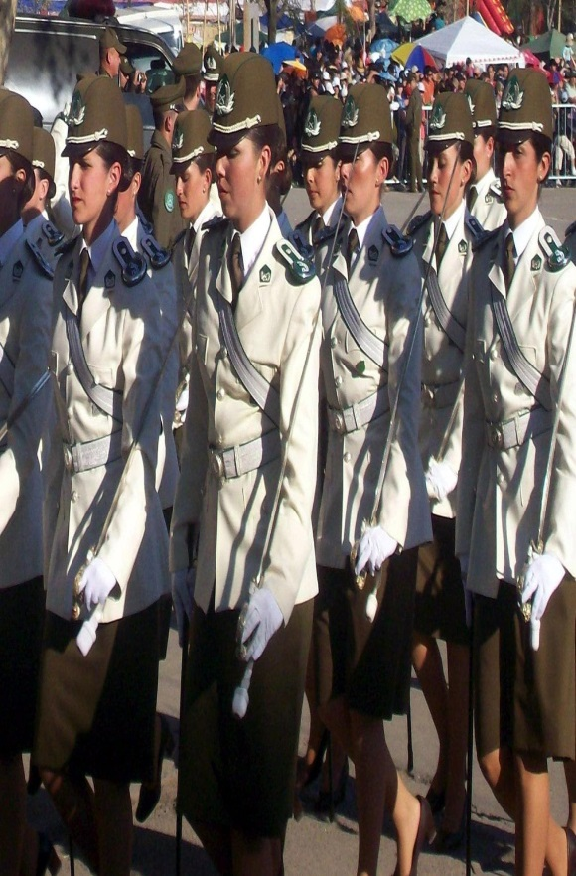
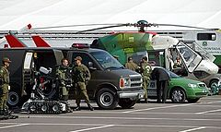
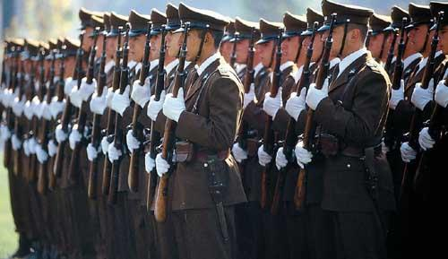
MILITAR
Notes:
39

Slide 40
DOCUMENTÁRIO DA REDE GLOBO “Impunidade”
Edição do dia 02/05/2014
Justiça do Chile consegue combater a violência com segurança pública.
Com mesmos problemas sociais do Brasil, Chile soluciona 98% dos crimes.
Estrutura da polícia chilena tem grande agilidade em todo processo criminal.
Notes:
40

Slide 41



Diagnóstico da investigação de homicídios no Brasil
“O índice de elucidação dos crimes de homicídio é baixíssimo no Brasil, varia entre 5% e 8% ...”

Slide 42
3- O CICLO COMPLETO É A VOLTA DA DITADURA MILITAR E AS TORTURAS NOS QUARTEIS!

Slide 43
MENTIRA!
RELATÓRIO DA COMISSÃO NACIONAL DA VERDADE NÃO APONTOU TORTURA EM NENHUM QUARTEL DA PM NO BRASIL, E SIM NOS QUARTEIS DO EXÉRCITO, NO Destacamento de Operações Internas - Centro de Operações de Defesa Interna (DOI-CODI) E NAS DELEGACIAS DE POLÍCIA Departamento de Ordem Política e Social (Dops).

Slide 44
COMISSÃO DA VERDADE:
SP:
SP - 233 torturadores:
NACIONAL:
INSTITUIÇÃO | N
PC | 77
FFAA | 64
PM | 18
PF | 10
CIVIS | 4
INSTITUIÇÃO | N
PC - DELEGADOS | 41
PM OFICIAIS | 11

Slide 45
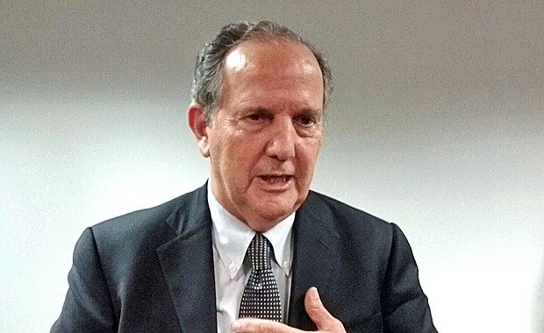
o 14/08/2015 18h35
Relator da ONU diz haver 'alto grau' de tortura a presos interrogados no Brasil.
Juan Méndez visitou delegacias e prisões temporárias no Brasil por 12 dias.
Existe um “alto grau” de atos de tortura na interrogação de suspeitos detidos em delegacias brasileiras.

Slide 46
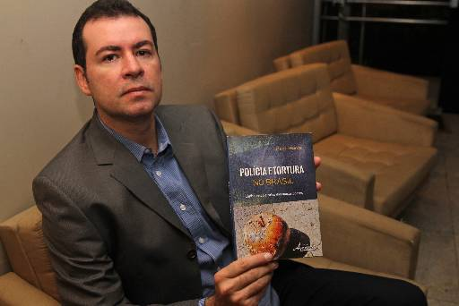
Após oito anos de pesquisa e Marcelo Barros, Delegado de Polícia de Pernambuco, lançou o livro Polícia e tortura no Brasil – Conhecendo a caixa das maçãs podres.
Tese de doutorado pela Universidade de Salamanca, na Espanha, revela que a tortura nas unidades policiais, para a obtenção de confissões de presos, é mais comum do que se pensa.
Marcelo lembra que a prática perdura porque torturar é mais fácil do que gastar tempo e recursos na investigação.

Slide 47
Segundo a Ouvidoria da Polícia do Estado de São Paulo, de 121 denúncias de tortura.
67 da Polícia Civil,
54 da policia militar.

Slide 48
5- A CONDIÇÃO DE MILITAR IMPEDE O EXERCÍCIO DA POLICIA JUDICIÁRIA / INVESTIGATIVA!

Slide 49
MENTIRA!
A POLÍCIA MILITAR, O EXÉRCITO, A MARINHA, A AERONÁUTICA E O CORPO DE BOMBEIROS EXERCEM A POLICIA JUDICIÁRIA MILITAR HÁ MAIS DE 200 ANOS.

Slide 50
SITUAÇÃO
INEFICIÊNCIA DO MODELO;
LUTA DE CLASSE NAS POLÍCIAS;
LUTA ENTRE INSTITUIÇÕES;
LUTA ENTRE DELEGADOS E MINISTÉRIO PÚBLICO;
MOROSIDADE DA JUSTIÇA.

Slide 51
SUGESTÃO
CICLO COMPLETO;
ASCENSÃO PARA AS CARREIRAS OPERACIONAIS (INGRESSO ÚNICO OU COTAS);
SISTEMA INTEGRADO NACIONAL;
INVESTIGAÇÃO DESTINADA AO MINISTÉRIO PÚBLICO;

Slide 52
SUGESTÃO
PERÍCIA AUTÔNOMA;
GUARDA MUNICIPAL POLICIAMENTO;
POLÍCIA PENAL.
INVESTIGAÇÃO DESTINADA AO MINISTÉRIO PÚBLICO;

Slide 53
SUGESTÃO
JUIZ DE GARANTIA
JUIZADO ESPECIAL CRIMINAL
MEDIDAS CAUTELARES
COMPOSIÇÃO:
MP;
POLICIAIS BACHARÉIS EM DIREITO.

Slide 54
OBRIGADO

